Slide 1
А.С. Грибоедов.
Очерк жизни и творчества
1794 - 1829
Автор:
Елохина Н.Б - учитель русского языка и литературы
МБОУ «Донская ООШ»

Slide 2
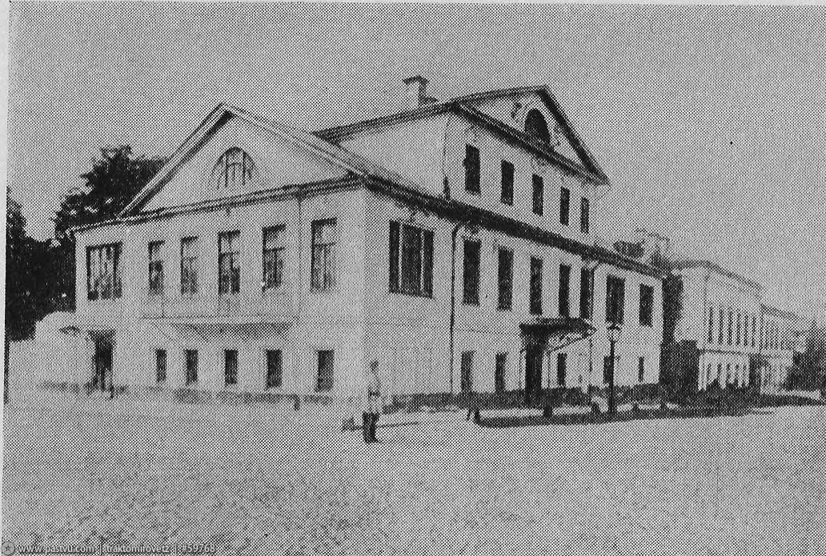
Москва. 15 января 1794г .В дворянской семье родился А.С.Грибоедов

Slide 3
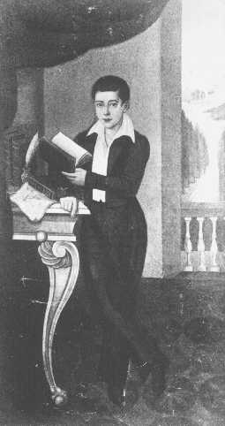
Детство и юность
Родился в дворянской семье. Детство провел в Москве и имении своего дяди (по матери) А.Ф.Грибоедова - Смоленской губерниии. Получил домашнее образование под руководством И.Б.Петрозилиуса, ученого-энциклопедиста.
В 1803 г. Грибоедов учился в Благородном пансионе при Московском университете. 30 января 1806 г. зачислен в студенты Московского университета.

Slide 4
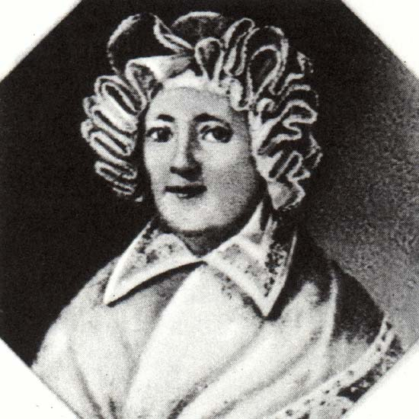
Настасия Федоровна Грибоедова
Женщина умная, властная и честолюбивая. Целью ее жизни был выход из того захудалого состояния, в котором находилось семейство, а надежды на это она связывала с одаренным от природы сыном Александром. Мать понимала, что путь к служебной карьере в новые времена открывала родовитость, связанная с просвещением. Поэтому она не жалела средств на образование

Slide 5
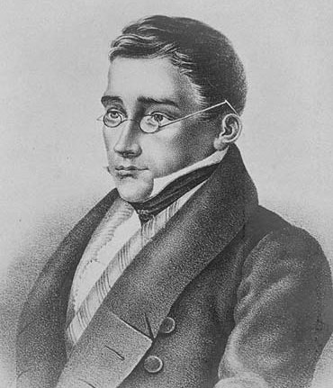
А.С.Грибоедов
1812год
Вступил в армию 26 июля 1812 г., т.е. за месяц до Бородинского сражения, в день начала битвы за Смоленск Грибоедов становится корнетом Гусарского полка графа П.И. Салтыкова
В конце декабря 1815 г. двадцатилетний корнет Грибоедов подает прошение об отставке, которая принята 25 марта 1816 г

Slide 6
Литературоведческие исследования о дате рождения писателя.
«Дата рождения Грибоедова — особый вопрос. Варианты: 1790, 1792, 1793, 1794, 1795 года. 1795 год указан в первом формулярном списке , на этот год указывает вдова А. С. Грибоедова Нина Чавчавадзе. Булгарин и Сенковский указывают соответственно 1793 и 1792 годы. 1790 год есть в служебных бумагах после 1818 года, в бумагах следствия по восстанию 14 декабря 1825 года. Необходимо отметить, что Грибоедов мог умышленно скрывать дату рождения, если таковая относится к 1790 году — в этом случае он родился до брака родителей.

Slide 7
Начало творчества
1816( 4 июля ) – первое представление комедии «Молодые супруги» в Москве
1817( 9 июля) – зачислен на службу в Коллегию иностранных дел.
5 августа – написана комедия «Студент».
начало сентября – написаны пять сцен для комедии «Своя семья, или Замужняя невеста».
Октябрь – Грибоедов выполняет перевод «Семелы» Шиллера

Slide 8
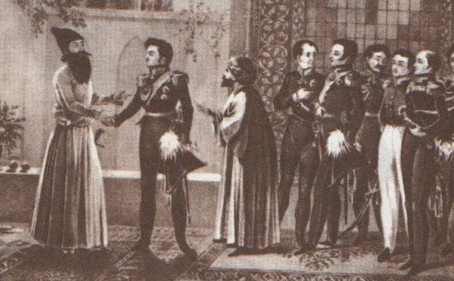
А.С.Грибоедов - дипломат
1818 год - Грибоедов выслан из Петербурга за участие секундантом в дуэли и назначен секретарём русской дипломатической миссии в Персии.
1821 год - переведён в Тифлис секретарём по дипломатической части при главноуправляющем Грузией генерале А. П. Ермолове.

Slide 9
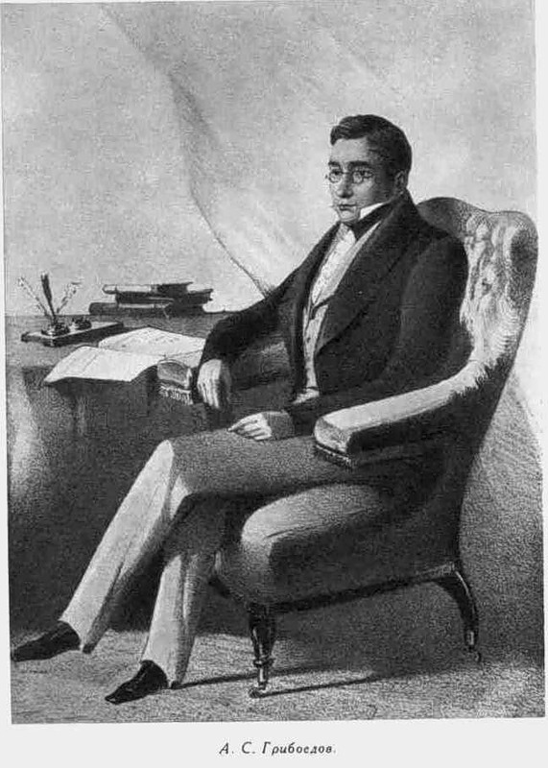
В 1828 принимает участие в подготовке Туркманчайского мирного договора, заключенного с Персией. Затем он получает назначение полномочным министром в Персию, рассматривая это назначение как "политическую ссылку".

Slide 10
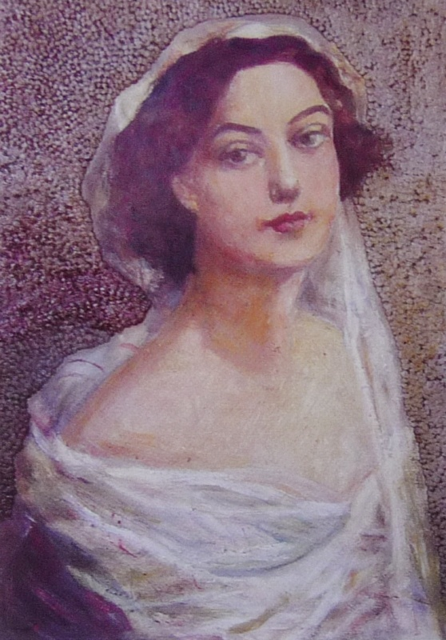
В августе 1828 в Тифлисе Грибоедов женится на Нине Чавчавадзе, дочери своего друга, известного поэта А.Чавчавадзе

Slide 11
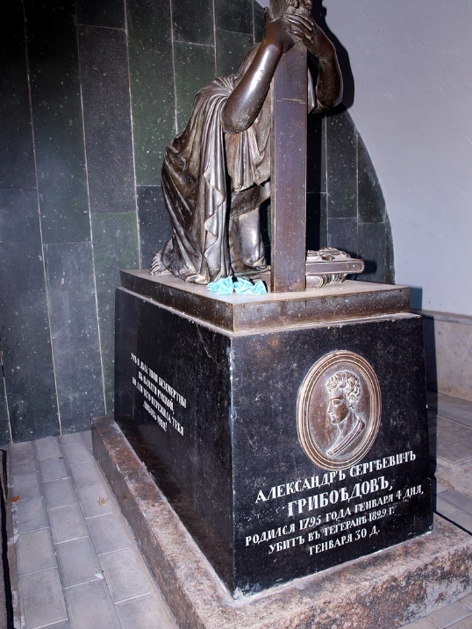
Оставив жену в Тавризе, выехал с посольством в Тегеран. Здесь он стал жертвой заговора и был убит толпой персидских фанатиков.
Высоко над Тбилиси, в монастыре св. Давида, покоится прах Грибоедова. На одном из надгробий Нина написала слова: "Ум и дела твои бессмертны в памяти русской, но для чего пережила тебя любовь моя!"

